Slide 1
Trenger vi å forbedre den norske narkotikapolitikken – og hvilken vei bør vi gå?
FMR Fagdag 14. november 2014
Mina Gerhardsen, generalsekretær

Slide 2
Any discussion on the issue should be guided by science and evidence, not ideology and wishful thinking. The Obama Administration continues to oppose legalization of marijuana and other illegal drugs […]

Slide 4
Notes:
Hvor mange i norge bruker alkohol versus cannabis?

Slide 6
Mengden alkohol øker med mengden cannabis
Alkoholmengde i snitt for de som ikke har brukt cannabis: 3 liter
Alkoholmengde i snitt for de som har prøvd cannabis: 5 liter
Alkoholmengde i snitt for de som har prøvd cannabis mer enn tjue ganger: 13 liter
Notes:
De som bruker cannabis drikker mer enn andre.

Slide 7
Fordeling, straffereaksjoner på alle typer narkotikaforbrytelser i 2010
Notes:
Kilde: Hauge (2013)
Obs! den 13%en gjelder da altså kun ubetinget fengsel.

Slide 8
Hensikten med forbudet
Begrenser tilgang
Dette er en av de viktigste faktorene for bruk av rusmidler
Vi vet at dette virkemiddelet fungerer
Begrenser sosial aksept
Forbudet påvirker holdninger
Familie og venners holdninger påvirker bruk
Gir et mandat for å reagere og iverksette tiltak
Tidlig intervensjon er viktig

Slide 10
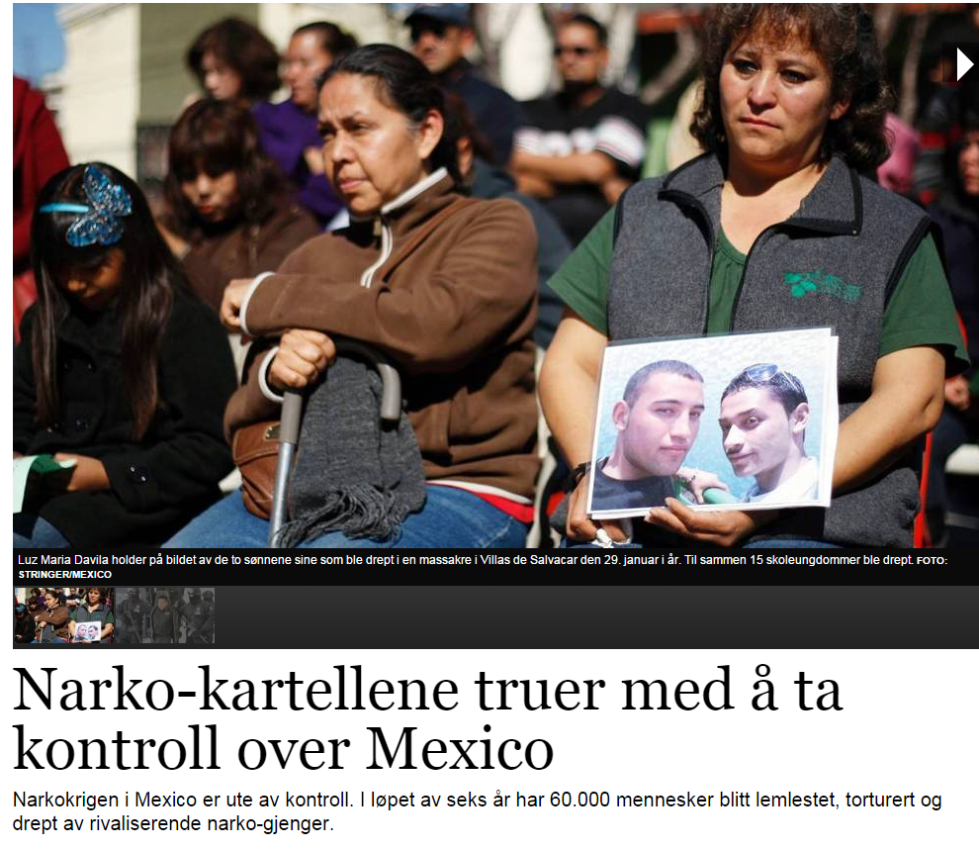
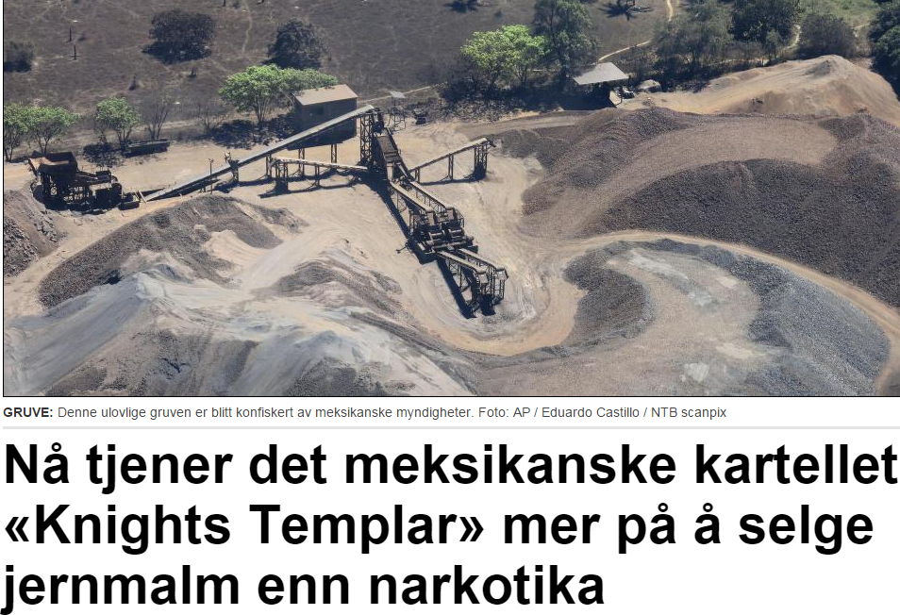

Slide 11
Notes:
Norsk ungdom drikker langt mer enn verdensgjennomsnittet per drikkesituasjon, men er ligger under verdensgjennomsnittet når det gjelder antall som har prøvd cannabis og andre narkotiske stoffer (ESPAD 2011)
Mens nær 90 prosent av den voksne befolkningen drikker alkohol …

Slide 12
Brukt cannabis siste 30 dager
Notes:
Brukt cannabis siste 30 dager. ESPAD (2011) Ungdom.

Slide 13
Brukt andre illegale stoffer enn cannabis siste 30 dager
Notes:
ESPAD 2011

Slide 14
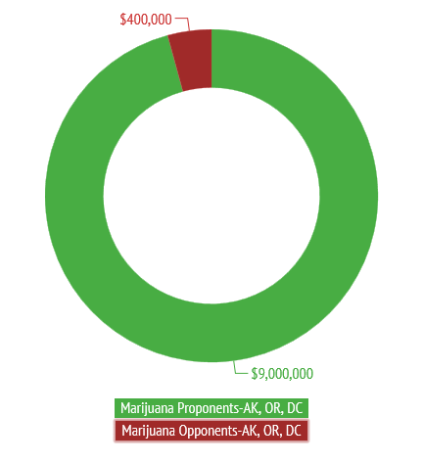

Slide 15
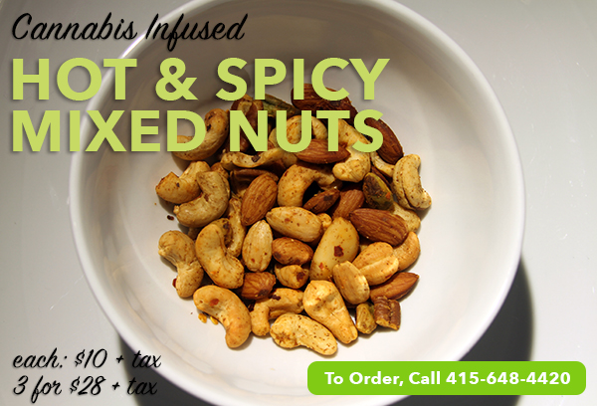
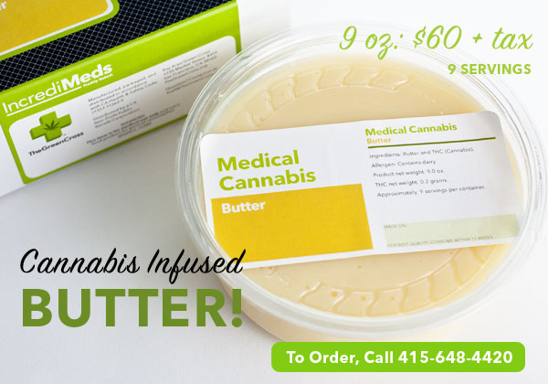
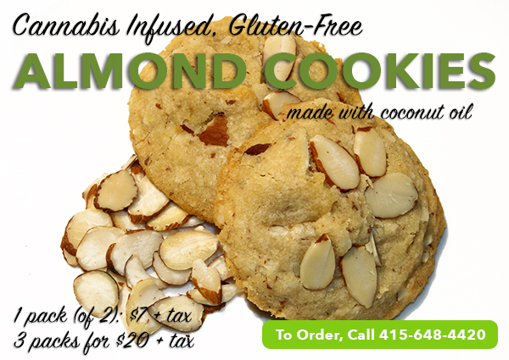
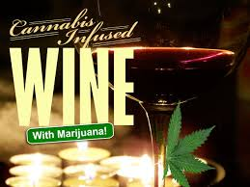

Slide 16
Hva må til?
Økt kunnskap
Forebygging
Mer bruk av alternative reaksjoner

Slide 17
Økt kunnskap, mindre bruk

Slide 18
Hva må til?
Økt kunnskap
Forebygging
Mer bruk av alternative reaksjoner

